Slide 1
Ф.Ф.Фортунатов и Московская лингвистическая школа
Подготовила ст. 54 гр. Светлана Грицик
Преподаватель: доц. Т.Е.Недашковская

Slide 2
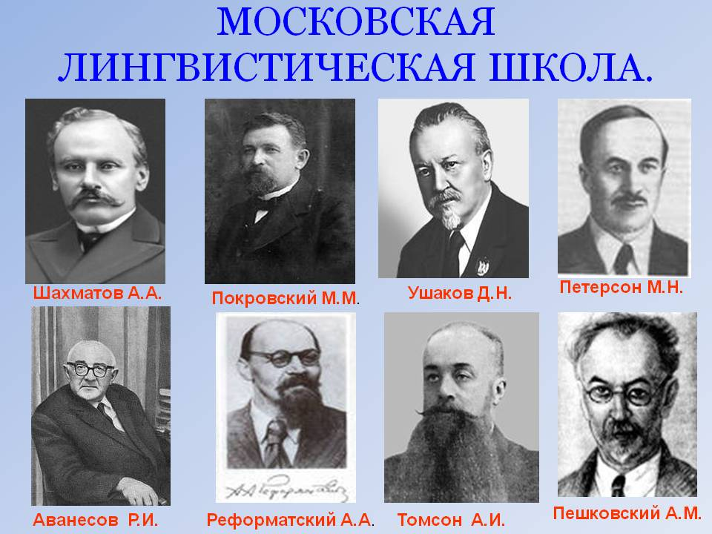
Ф.Ф.Фортунатов и Московская лингвистическая школа

Slide 3
Моско́вская фортуна́товская шко́ла
Направление, сложившееся в результате научной и преподавательской деятельности Ф. Ф. Фортунатова в Московском университете в 1876—1902, занимавшее центральное положение в отечественном языкознании и оказавшее существенное влияние на развитие отечественного (а в известной мере — и европейского) языкознания.
М. ф. ш. называют иногда «формальной», она противопоставила необходимость поиска собственно лингвистических «формальных» критериев при исследовании языка для всех областей языкознания, тяготевших к концу 19 в. либо к психологии либо к физиологии , либо к логике , либо к «истории народа» .

Slide 4
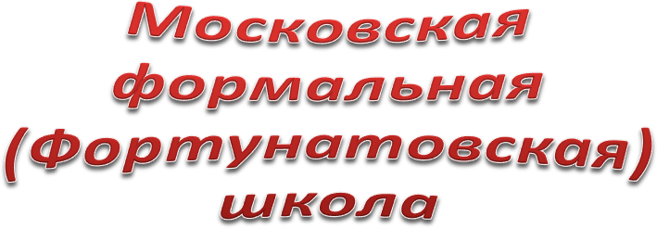
Учениками Фортунатова были А. А. Шахматов, М. М. Покровский, Д. Н. Ушаков, Н. Н. Дурново, А. М. Пешковский, В. К. Поржезинский, В. М. Истрин, В. Н. Щепкин, Б. М. Ляпунов, А. И. Томсон, С. М. Кульбакин, а также зарубежные учёные О. Брок, А. Белич, Э. Бернекер, Н. ван Вейк, Х. Педерсен, Т. Торбьёрнссон, Ф. Зольмсен, И. Ю. Миккола, Й. Богдан, М. Мурко и другие.

Slide 5
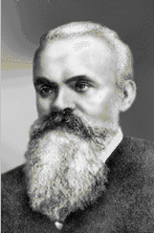
Фили́пп Фёдорович Фортуна́тов — российский лингвист, профессор, член Российской академии наук, основатель московской лингвистической школы («формальной», «фортунатовской»), один из наиболее значительных лингвистов дореволюционной России. Трудился над историей индоарийских, балтийских и славянских языков, работал с индоевропеистикой, теорией грамматики; занимался обширной педагогической деятельностью.

Slide 6
В 1875 защитил в Московском университете магистерскую диссертацию по древнеиндийским ведам
В 1876 был избран профессором по кафедре сравнительной грамматики индоевропейских языков. Этот пост занимал вплоть до своего переезда в Санкт-Петербург в 1902. у
В Москве Фортунатов прочел множество разнообразных университетских курсов по сравнительно-исторической грамматике, общему языкознанию и древним индоевропейским языкам и стал основоположником Московской (ее называют также Московской формальной, или Фортунатовской) лингвистической школы.

Slide 7
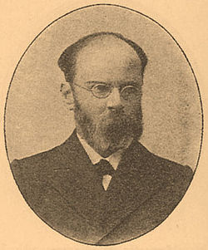
Ученый считал необходимым изучать современные языки не только по отношению к праязыку, но и самостоятельное развитие каждого из них.
Фортунатов уделял внимание социальной стороне языка, отмечая, что «язык имеет историю; но эту историю язык имеет в обществе.

Slide 8
Фортунатов, наряду с собственно компаративистикой, отмечал и необходимость типологического изучения языков, предложив, в частности, собственную морфологическую классификацию. По его мнению, все языки мира можно разделить на следующие группы:
1) Агглютинативные языки.
2) Флективно-агглютинативные языки.
3) Флективные языки.
4) Корневые языки.
5) Полисинтетические языки.

Slide 9
Наиболее оригинальным аспектом концепции Фортунатова стало его учение о форме слова.
Подразделяя все слова на:
полные,
частичные,
междометия
Ученый дает последней следующее определение: «Формой отдельных слов называется способность слов выделять для сознания говорящих формальную и основную принадлежность слова».

Slide 10
Фортунатов определяет грамматику как учение о форме, подразделяя ее на:
морфологию, изучающую формы слов в их отношении между собой;
синтаксис, предметом которого будут формы отдельных слов по отношению к их употреблению в словосочетаниях, а также формы самих словосочетаний.

Slide 11
Фортунатов предложил классификацию частей речи.Согласно ей выделяются слова с формами словоизменения и без них.
Слова с формами подразделяются на склоняемые,
спрягаемые ,
склоняемые с согласованием в роде.
Среди вторых различают слова, имеющие формы словообразования и слова, их не имеющие.

Slide 12
Что касается синтаксиса, то здесь Фортунатов выдвигал на первый план понятие словосочетания, определяя его как «то целое по значению, которое образуется сочетанием одного полного слова с другим полным словом, которое может быть выражением целого психологического суждения или его части».
Те словосочетания, в которых составляющие его части – грамматические (птица летит), являются грамматическими словосочетаниями.
Словосочетания же типа сегодня мороз, в которых не обозначено формами языка отношение одного предмета к другому, Фортунатов называет неграмматическими.

Slide 13
Теория Фортунатова о форме слова как результате сходства и различия их «формальной принадлежности» положила начало: *разграничению форм словоизменения и словообразования, *строгому разграничению внешней и внутренней формы (значения и его формального выражения) *в учении о грамматических категориях и разрядах слов, в учении о частях речи. Всё это легло в основу современной морфологии, оформившейся в самостоятельную научную дисциплину усилиями учёных фортунатовского направления.

Slide 14
Алексей Александрович Шахматов
Среди многочисленных учеников Фортунатова, составлявших Московскую лингвистическую школу, особое место занимаетАлексей Александрович Шахматов (1864–1920), сферой деятельности которого стала русистика, в первую очередь – изучение истории русского языка, его происхождения в связи с историей русского народа.
В труде А. А. Шахматова "Очерк древнейшего периода истории русского языка" (1915 г.) прослеживается история изучения звуков русского языка с древнейших эпох и до настоящего времени. Особого внимания заслуживает его попытка восстановления первой (Несторовской) русской летописи. Его "Введение в курс исто­рии русского языка" (1916 г.) является попыткой восстановления по истории языка истории народа.

Slide 15
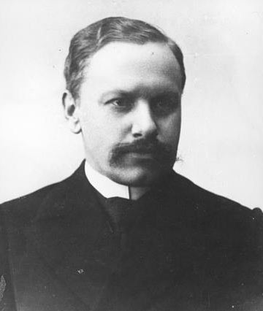
А. А. Шахматов отрицал реальное существование языка коллектива и подчеркивал его индивидуальную сущность. А. А. Шахматов исследовал и русские диалекты. Ученый создал описание и классификацию русского простого предложения. Он одним из первых применил в "Синтаксисе русского языка" (1925) дескриптивный метод в современной научной грамматике.

Slide 16
Михаил Михайлович Покровский
Проблемами семасиологии (много занимался Михаил Михайлович Покровский (1869–1942), применивший принципы компаративистики при изучении классических языков (латынь,древнегреческий, санскрит).
Он отмечал воздействие на язык двух основных факторов: культурно-исторического и психологического, разрабатывая учение о так называемой семасиологической ассоциации.

Slide 17
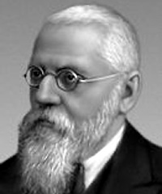
Согласно Покровскому, в языке имеется масса значений, которые может приобретать слово, относящееся к определенному словообразовательному типу, причем и у других слов, относящихся к этому типу, могут развиваться сходные значения.

Slide 18
Спасибо
за внимание!

